Slide 1
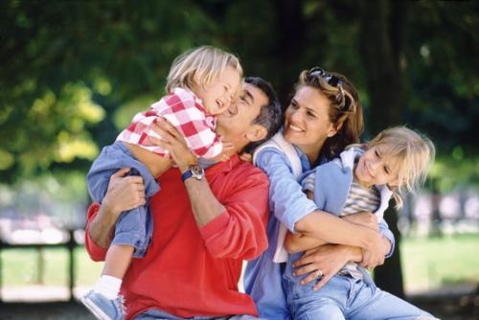
Как детям научиться уважать родителей!
Макарук л. С. МКДОУ детский сад №2 г. Острогожск

Slide 2
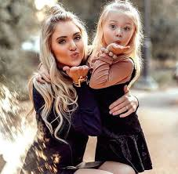
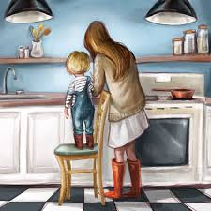
Если мы хотим, чтобы наши дети уважали нас, мы должны подавать им пример.

Slide 3
. Демонстрируйте лучший пример уважения между нами, родителями. Когда дети живут в уважительной и спокойной обстановке, они, скорее всего, тоже будут так себя вести. Дома, где постоянное и систематическое неуважение у родителей, у ребенка будет зарождаться нетерпимость и агрессия.

Slide 4
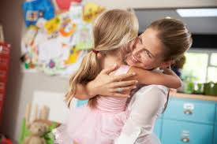
Слушайте, не пребивая. Их проблемы и переживания так же важны, как и наши, поэтому давайте научимся их слушать.

Slide 5
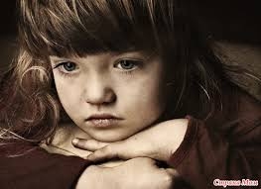
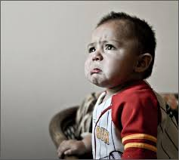
Будьте честны. Не лгите своим детям, иначе потом они будут обманывать вас.

Slide 6
Будьте добры к ним, учите их значению слов: пожалуйста, спасибо, извините. Просите прощения в случае, если ошибаетесь. Благодарите их за усилия когда они вам помогают.

Slide 7
Поговорите с ними без крика, крики не дают нам больше авторитета и не вызывают уважение.

Slide 8
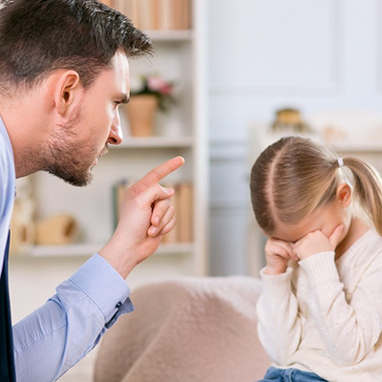
Крики и грубые формы порождают страх и отталкивают наших детей от нас.

Slide 9
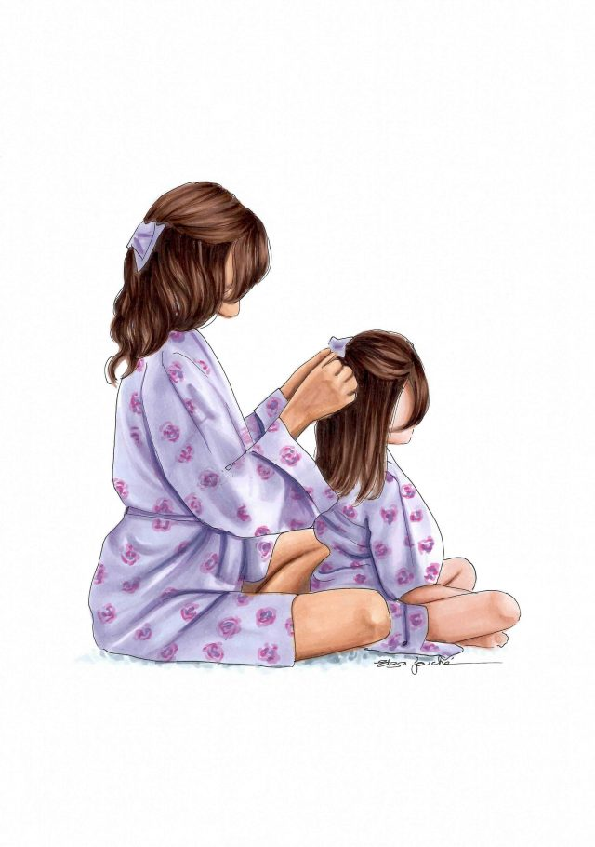
Установите ограничения на повышение голоса. Ни при каких обстоятельствах мы не должны позволять нашим детям оскорблять нас, даже если они слишком малы, чтобы понять, что они говорят.

Slide 10
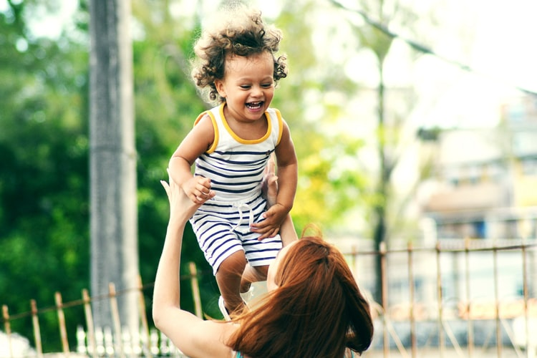
чтобы заслужить уважение, не навязывая его и обрести авторитет, не прибегая к авторитаризму. Необходимо воспитывать детей с такими важными ценностями, как терпимость, уважение или доброта.

